Slide 1
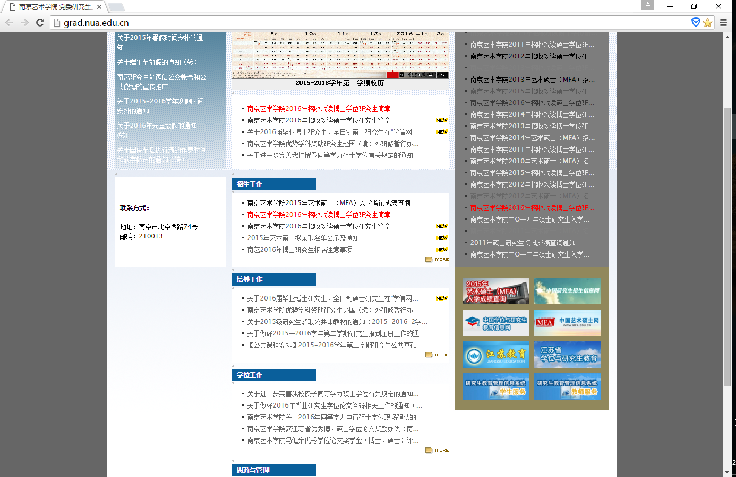
STEP 1：登陆研究生处网站，右下角图片链接即为“学生服务”入口

Slide 2
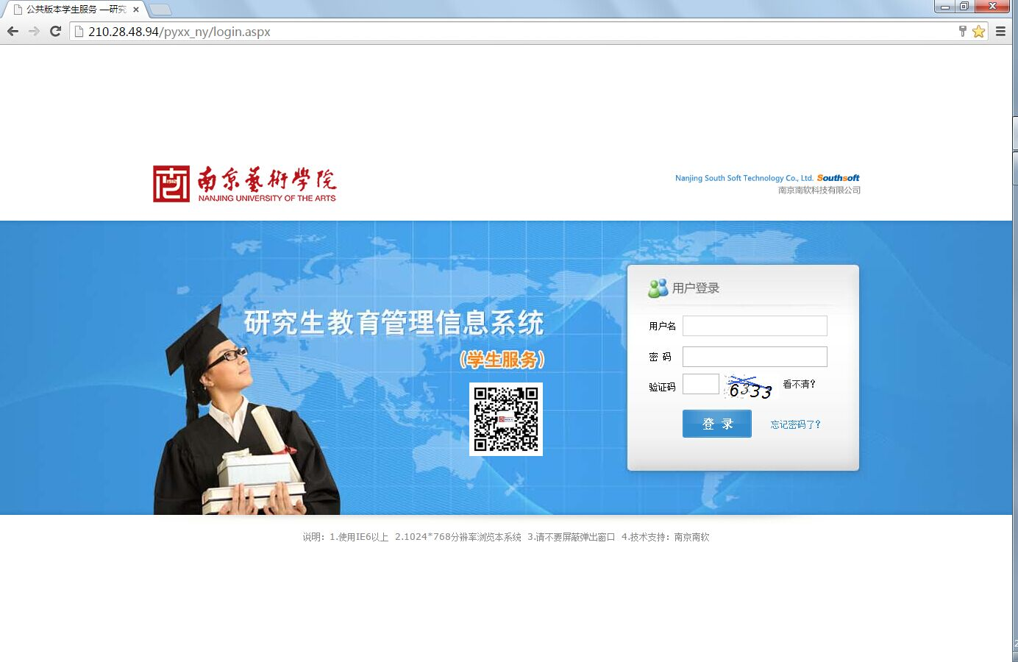
STEP 2：输入用户名（为学号）、密码、验证码，点击登陆或者敲回车键
Tips：初次登陆时密码为学号,若忘记密码，请联系管理员重置密码

Slide 3
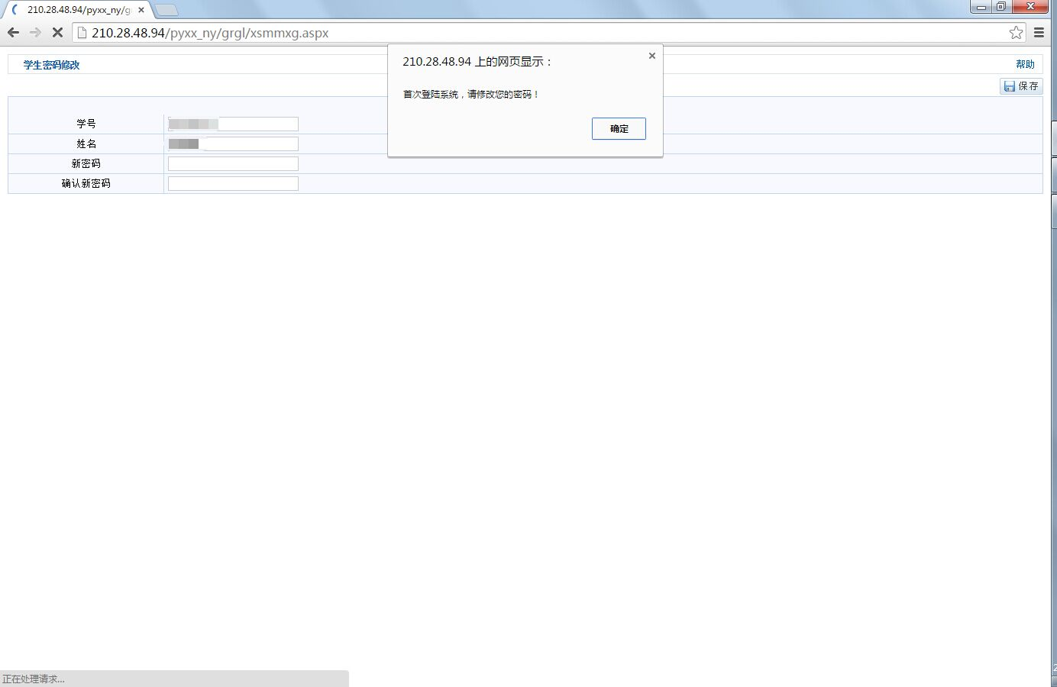
若是首次登录，则需修改密码

Slide 4
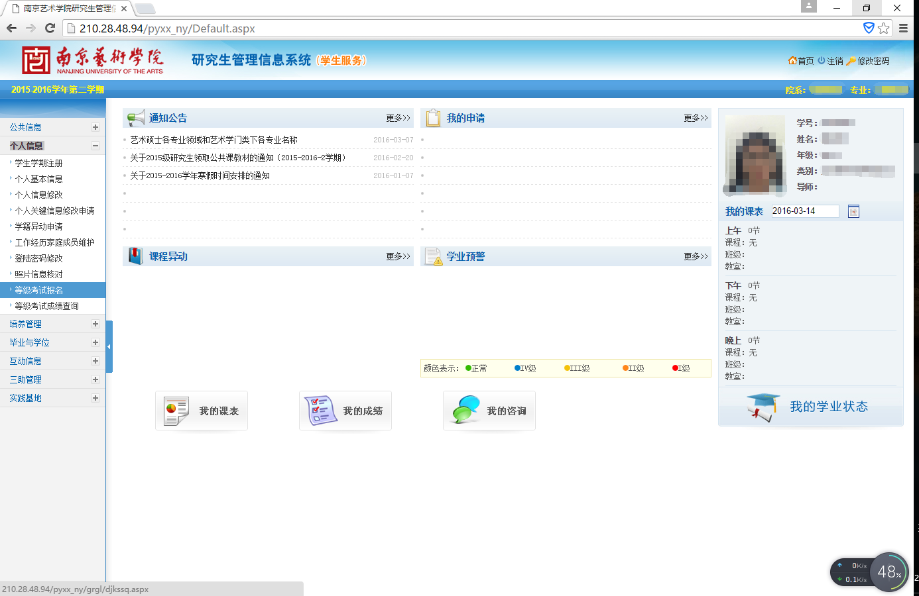
STEP 3：选择“等级考试报名”

Slide 5
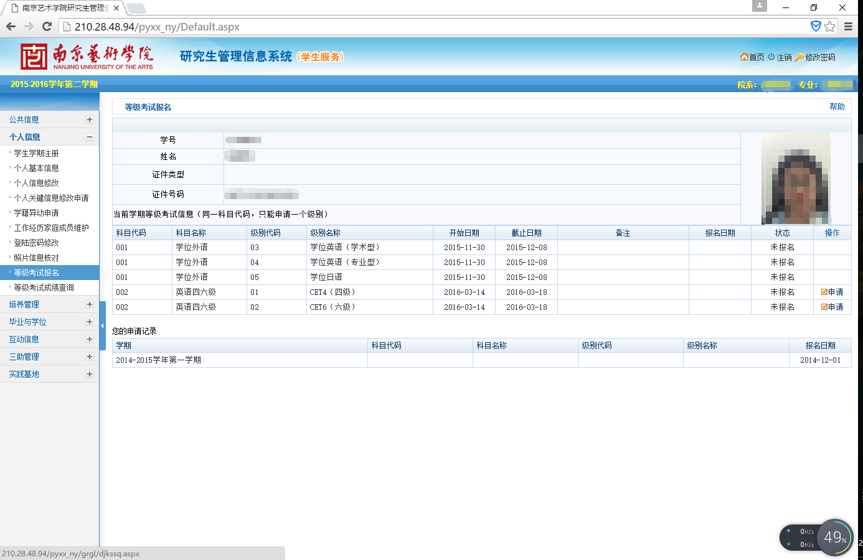
STEP 4：选择所对应的考试，
单击其后“申请”

Slide 6
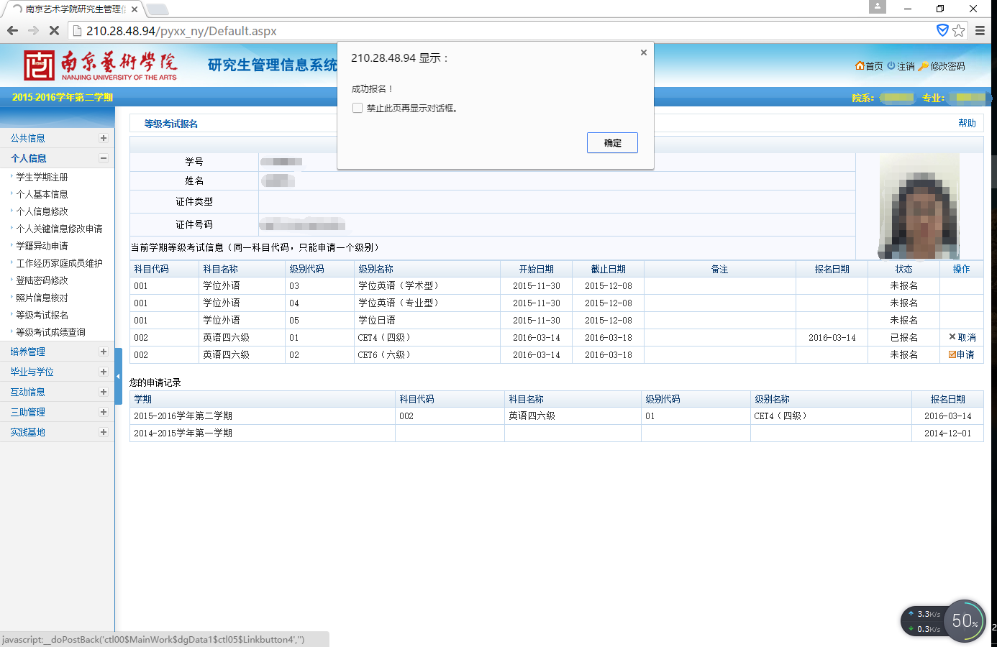
此标示“报名成功”

